Slide 1
EMS10 Week 2 Les 1

Slide 2
Agenda Week 2 Les 1
Beantwoorden van vragen:
Zijn er vragen?

Slide 3
Agenda Week 2 Les 1
Leerdoelen week 2 les 1. Je leert hoe je:
de verschillende operatoren die Python heeft om getallen op elkaar te delen kunt gebruiken;
booleaanse variabelen en expressies in Python kunt gebruiken;
een programma beslissingen kunt laten nemen afhankelijk van de waarden van bepaalde variabelen;
recursieve functies kunt schrijven en debuggen;
input van de gebruiker kunt inlezen in je programma.

Slide 4
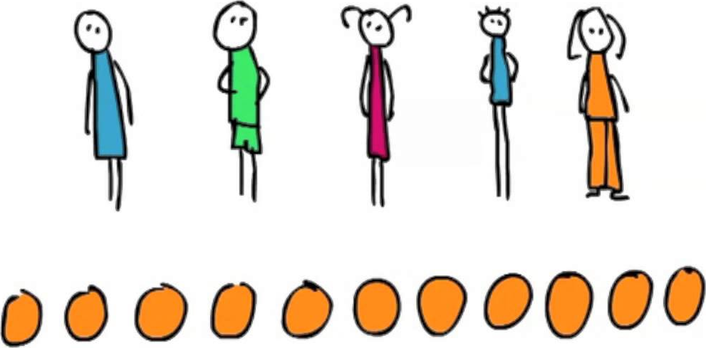
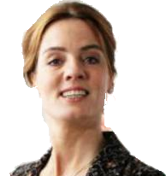
Delen met rest
Delen van ondeelbare eenheden
11 ÷ 5 = ?
11 ÷ 5 = 2 rest 1

Slide 5
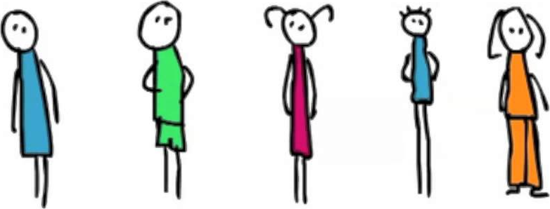
Delen zonder rest
Delen van deelbare eenheden
€ 11 / 5 = ?
€ 11 / 5 = € 2,20

Slide 6

Booleaanse variabelen en operatoren
Remember ELE10
and
or
exor
not

Slide 7

Beslissen

Slide 8


Recursieve functie
Een functie die zichzelf aanroept

Slide 9


Aan de slag!
Aan de slag met Opdrachten_Week_2_Les_1.pdf

Slide 10
Vóór volgende les…
Maak de opdrachten van week 2 les 1 af!
Je weet hoe je:
de verschillende operatoren die Python heeft om getallen op elkaar te delen kunt gebruiken;
booleaanse variabelen en expressies in Python kunt gebruiken;
een programma beslissingen kunt laten nemen afhankelijk van de waarden van bepaalde variabelen;
recursieve functies kunt schrijven en debuggen;
input van de gebruiker kunt inlezen in je programma.

Slide 11
Huiswerk
Er wordt verwacht dat je 12 uur per week huiswerk maakt! Beter 6 x 2 dan 1 x 12!
  Opdrachten afmaken.
  Boek herlezen!
  Oefenen met Anki en/of opdrachten nogmaals maken.

